Slide 1
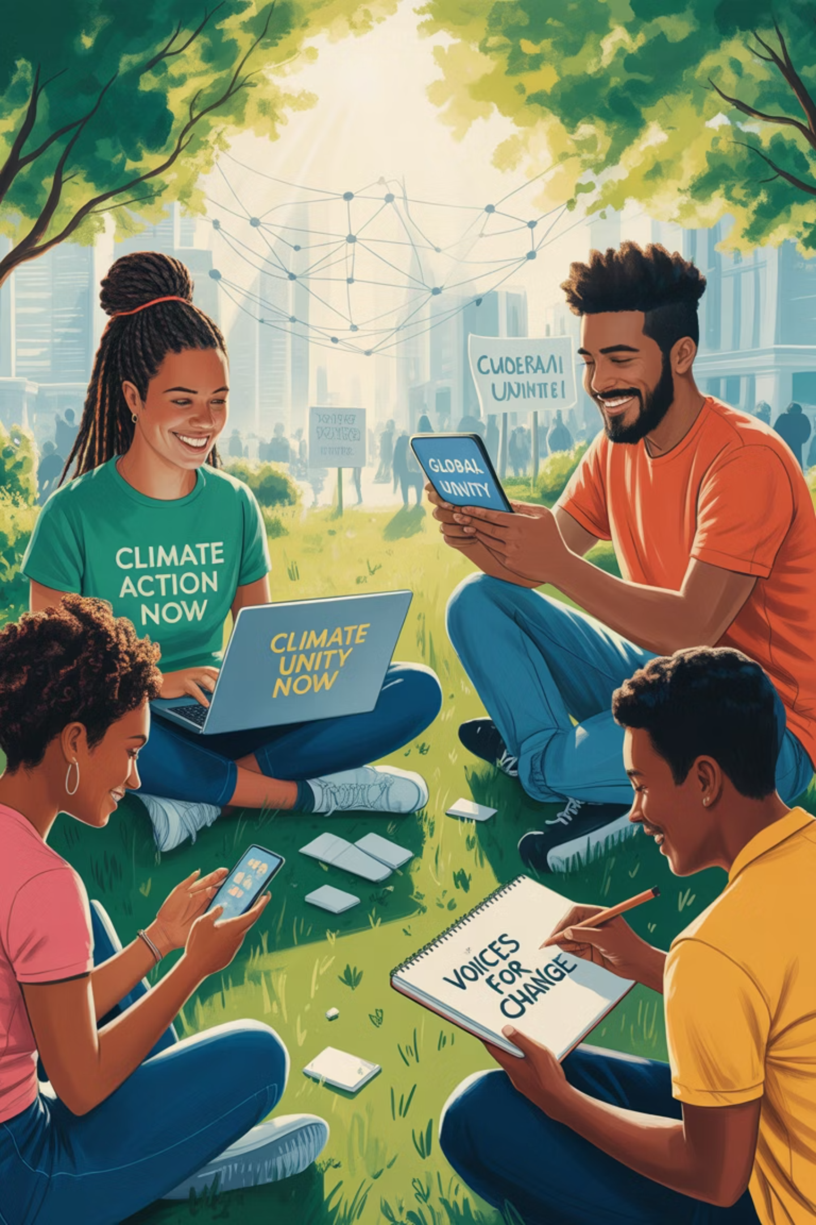

MEDIActive Youth: Informimi i Ballkanit
Aktivizmi Mediatik i të Rinjve
Fuqia dhe Rreziqet në Epokën Digjitale

Slide 2
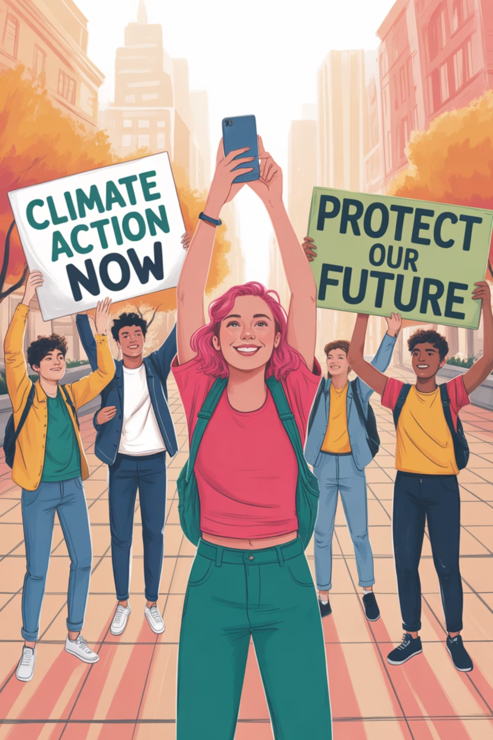
Aktivizmi i të rinjve ka qenë një forcë e fuqishme për ndryshime shoqërore gjatë historisë. Në epokën moderne, ai është zhvilluar me teknologjinë digjitale, duke krijuar mundësi dhe sfida të reja. Ky prezantim shqyrton se si të rinjtë përdorin mediat për ndryshime shoqërore, ndikimin e mediave sociale mbi vetëdijen politike, dhe aftësitë kritike të nevojshme për të naviguar në peizazhin informativ të sotëm.

Slide 3
Përcaktimi i Aktivizmit të Rinisë
Pjesëmarrja aktive
Më shumë se
Thjesht Demonstrata
Një Përkufizim që Ndryshon
Të rinjtë që promovojnë aktivisht ndryshime shoqërore përmes protestave, fushatave për advokim, ngritjes së vetëdijes, angazhimit qytetar dhe vullnetarizmit.
Me kalimin e kohës është zgjeruar për të përfshirë qasje të ndryshme për të nxitur qytetarinë aktive.
Përfshin forma më të buta si iniciativa arsimore dhe zhvillimin e aftësive për pjesëmarrje qytetare.
Si thekson studiuesi Ron Kassimir, gjendja e të rinjve ndikon drejtpërdrejt tek aspiratat dhe sfidat e shoqërisë, duke nënvizuar rëndësinë e aktivizmit të tyre.

Slide 4
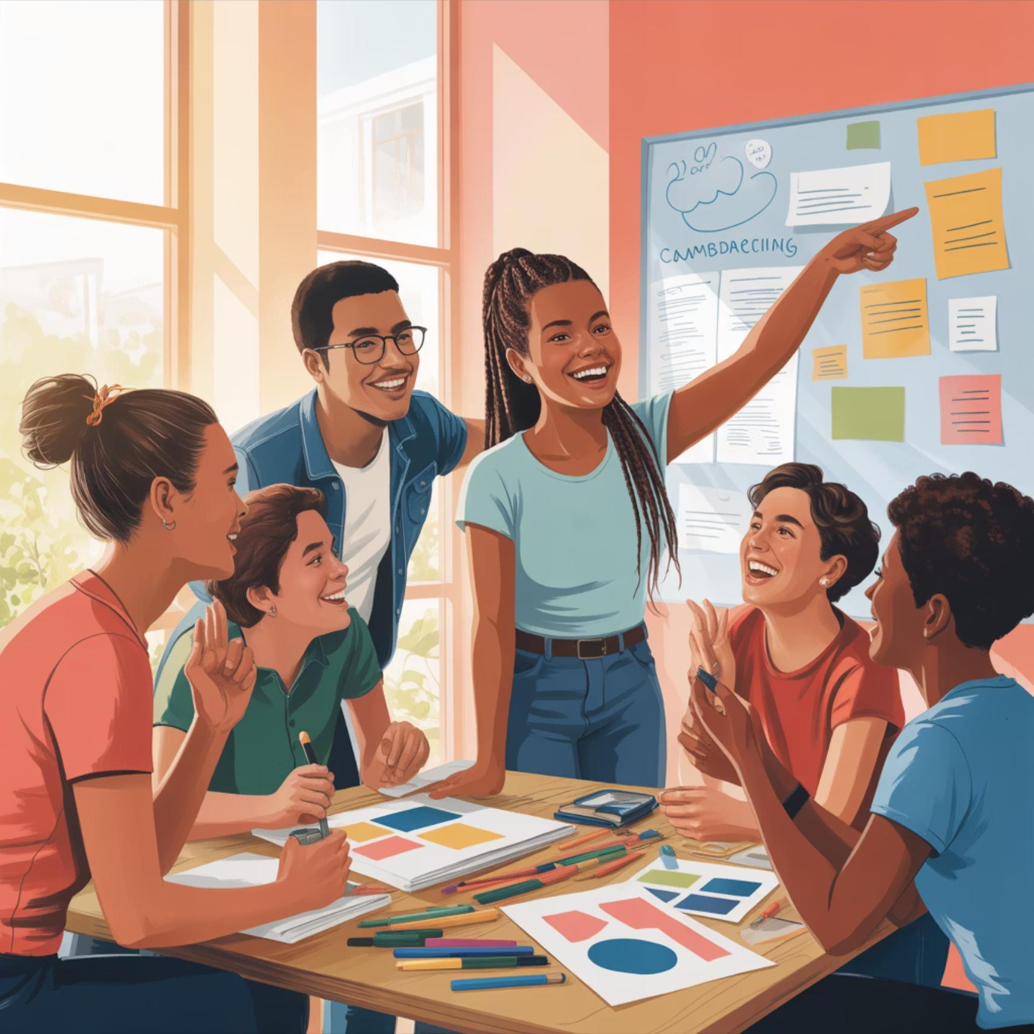
Pse Aktivizmi i Rinisë ka Rëndësi
Të rinjtë sjellin perspektiva të reja, energji dhe përkushtim për të adresuar çështjet shoqërore.
Pjesëmarrja e tyre ndihmon në formimin e lidershipit të së ardhmes.
Forcon pjesëmarrjen demokratike
Thelbësore për t’u përballur me sfidat e shekullit XXI
Sjell ndryshim pozitiv në komunitete dhe përtej tyre
The digital age has transformed youth activism by providing new tools for engagement, but also presents challenges like sustaining long-term commitment, addressing the digital divide, and countering government surveillance.

Slide 5
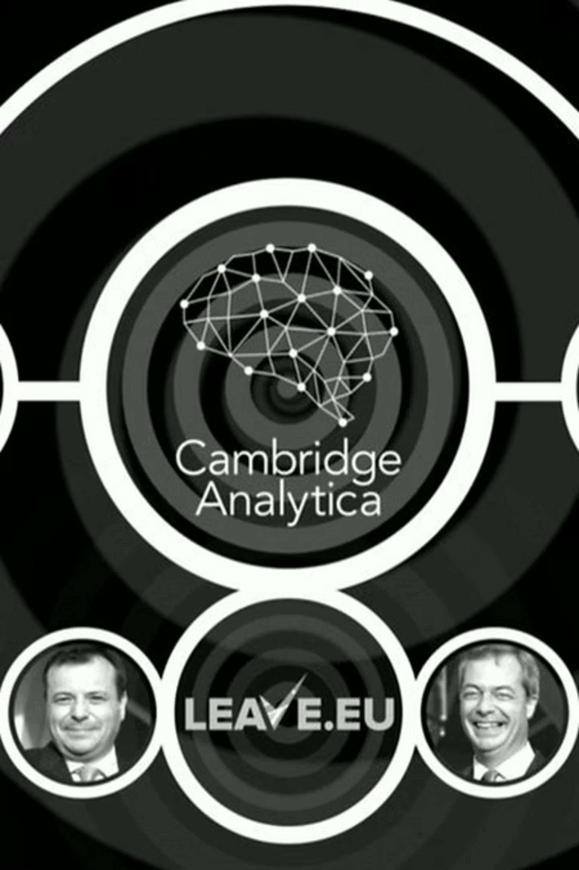



Roli i mediave sociale në politikë
Cambridge Analytica
Përdori të dhënat e Facebook-ut për të synuar votuesit e pavendosur përmes fushatave të personalizuara gjatë Brexit-it dhe zgjedhjes së Trump-it.
Manipulimi i platformave
Mobilizoi individë pasivë në Brexit dhe shtypi/ndaloi votat e mundshme për Hillary Clinton.
Shembuj të fundit
Elon Musk amplifikoi përhapjen e dezinformimit në platformën X (Twitter), përfshirë një video të manipuluar lidhur me Kamala Harris, e cila arriti 120–130 milionë shikime.

Slide 6
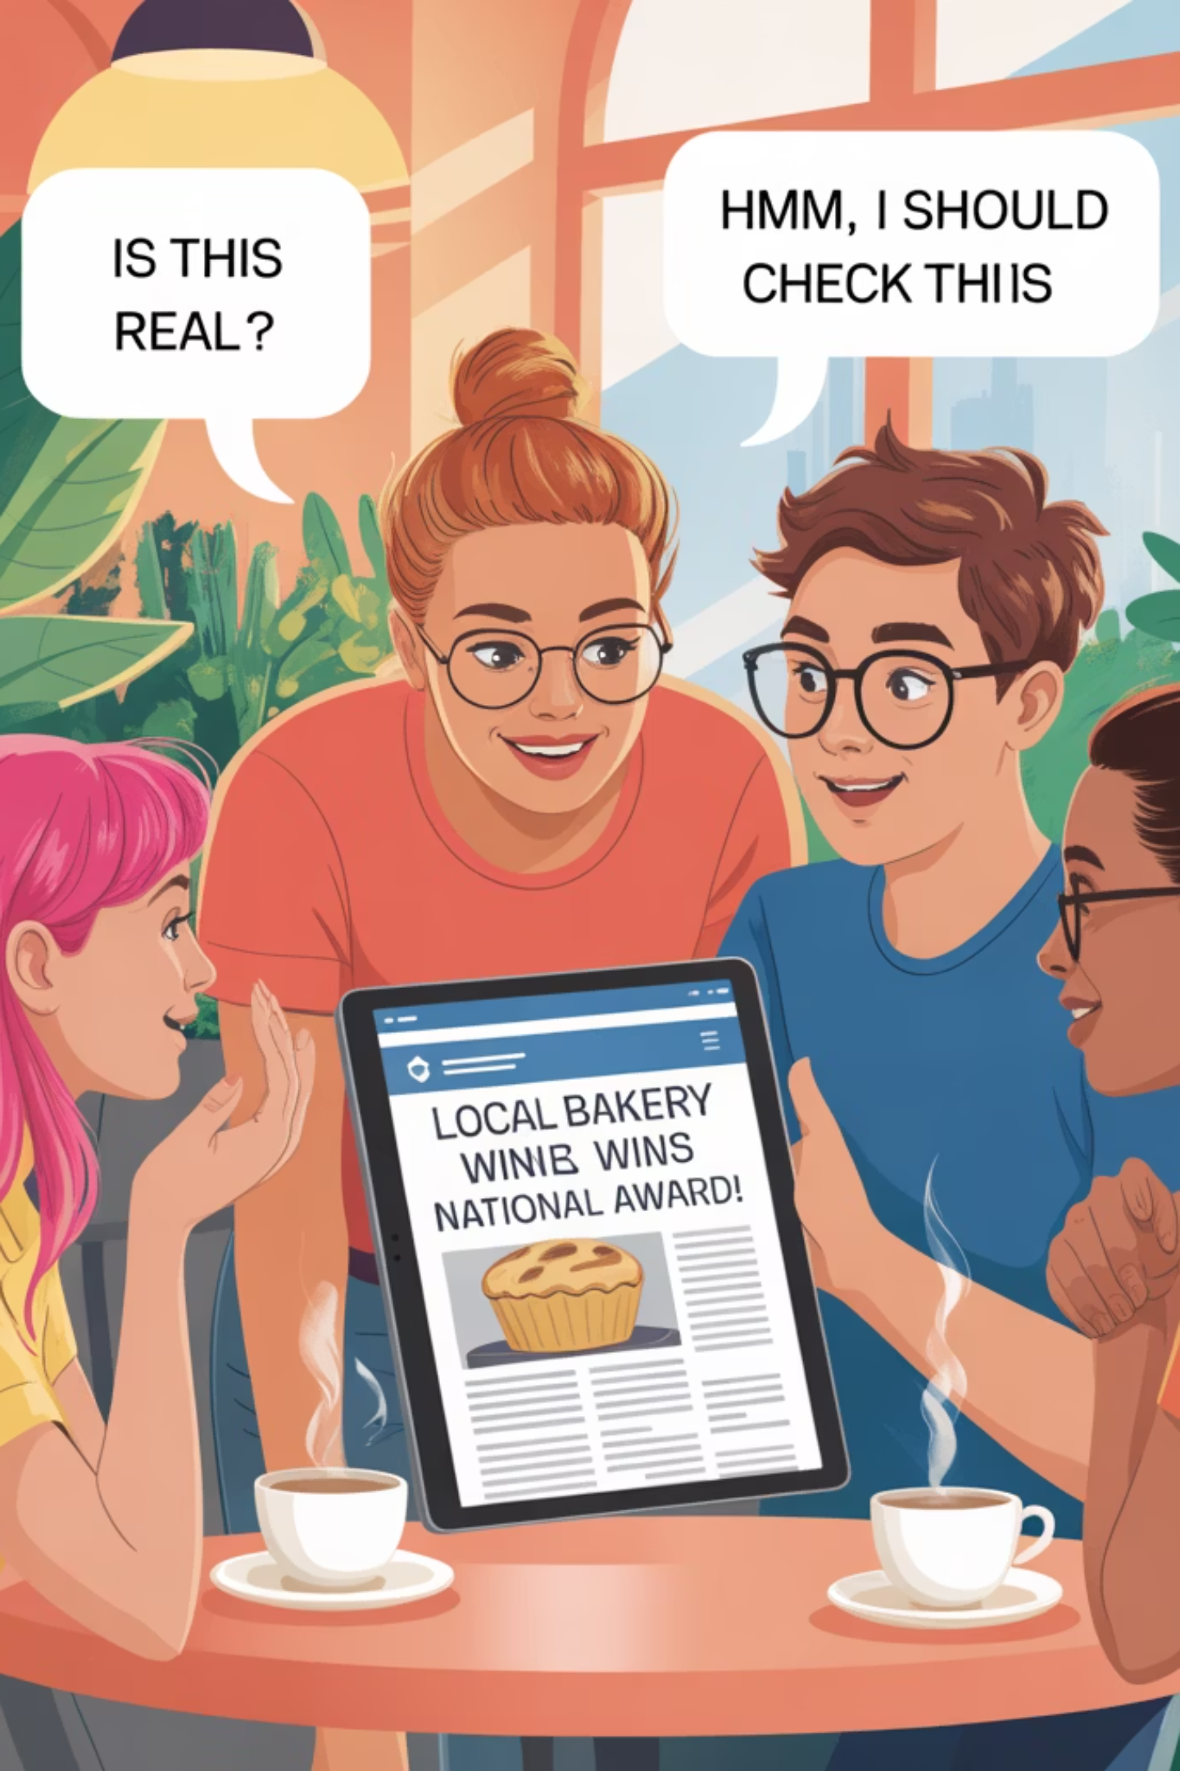

Tendencat e konsumit të mediave nga të rinjtë
A është kjo e vërtetë?
Hmmm… Më duhet të kontrolloj!
Sipas Komisionit Evropian, mbi 40% e të rinjve hasin lajme të rreme çdo ditë, ndërsa pak prej tyre verifikojnë saktësinë e këtyre informacioneve.
Trendet kryesore
Shqetësimet
Të rinjtë shpenzojnë shumë kohë në internet
Mungon edukimi mediatik
Lehtë të ndikuar nga
informacioni i rremë
Mbështeten te mediat sociale si burim kryesor i lajmeve
Të ndjeshëm ndaj keqinformimit
Preferojnë platformat e mesazheve private si Instagram dhe Messenger

Slide 7
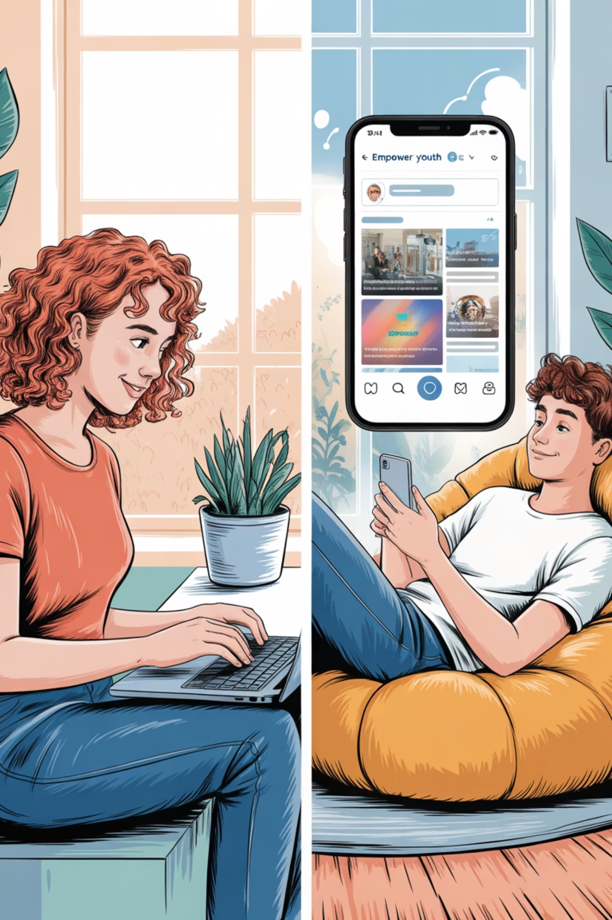
Natyrat e dyfishta të aktivizmit në mediat sociale
Qasje optimiste
Aktivizmi i të rinjve ka evoluar duke përfshirë angazhimin në mediat sociale, punën vullnetare dhe lëvizjet jo-tradicionale.
Qasja pesimiste
Kritikët argumentojnë se të rinjtë e sotëm janë më egocentrikë dhe më pak të angazhuar qytetarisht se gjeneratat e mëparshme.
Realiteti
Ndërsa një pakicë përdor mediat sociale për të rritur ndërgjegjësimin politik, shumica i shfrytëzojnë ato kryesisht për argëtim ose në mënyrë pasive.

Slide 8
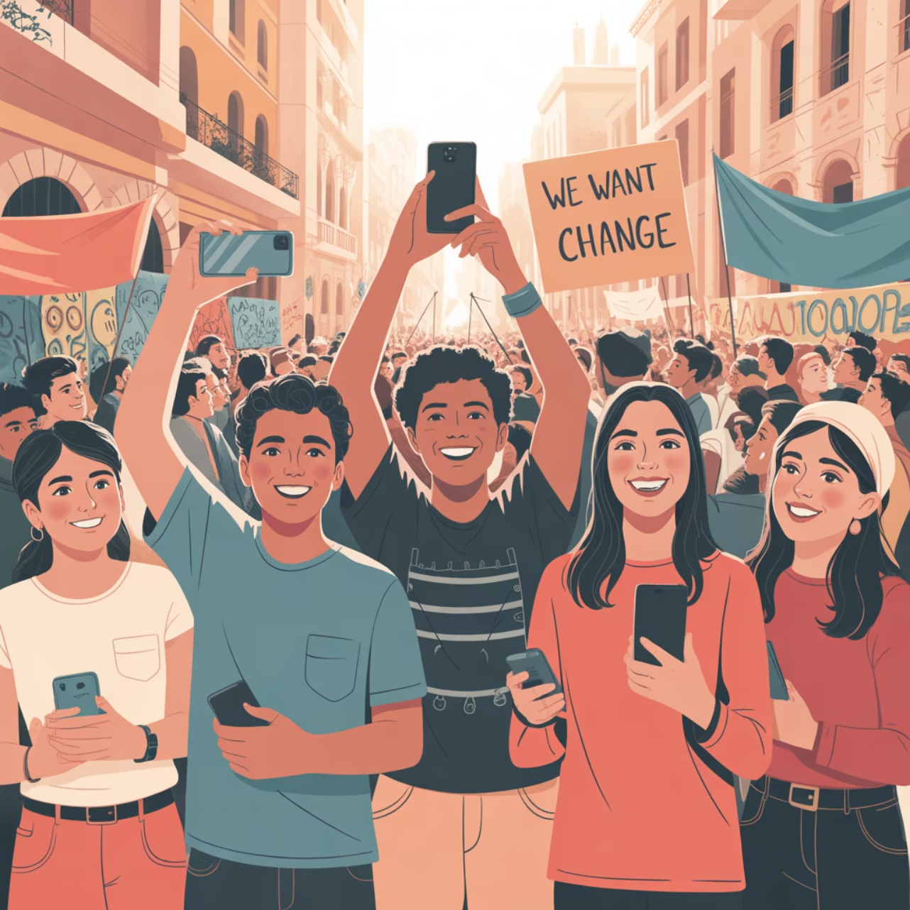
Rast studimi: Pranvera Arabe
Duke filluar nga viti 2010, kjo valë protestash dhe revolucionesh rindërtoi Lindjen e Mesme. Aktivistët e rinj përdorën platforma si Facebook, Twitter dhe YouTube për të:
Organizuar demonstrata
Rritur ndërgjegjësimin
Shkëmbyer informacion në vende si Tunizia dhe Egjipti
Anashkaluar censurën shtetërore
Lejuar mobilizim masiv
Përpjekjet e qeverive për të bllokuar aksesin në internet, si kufizimet e faqeve në Tunizi dhe ndërprerja pesë-ditore e internetit në Egjipt, vetëm forcuan vendosmërinë e protestuesve.

Slide 9

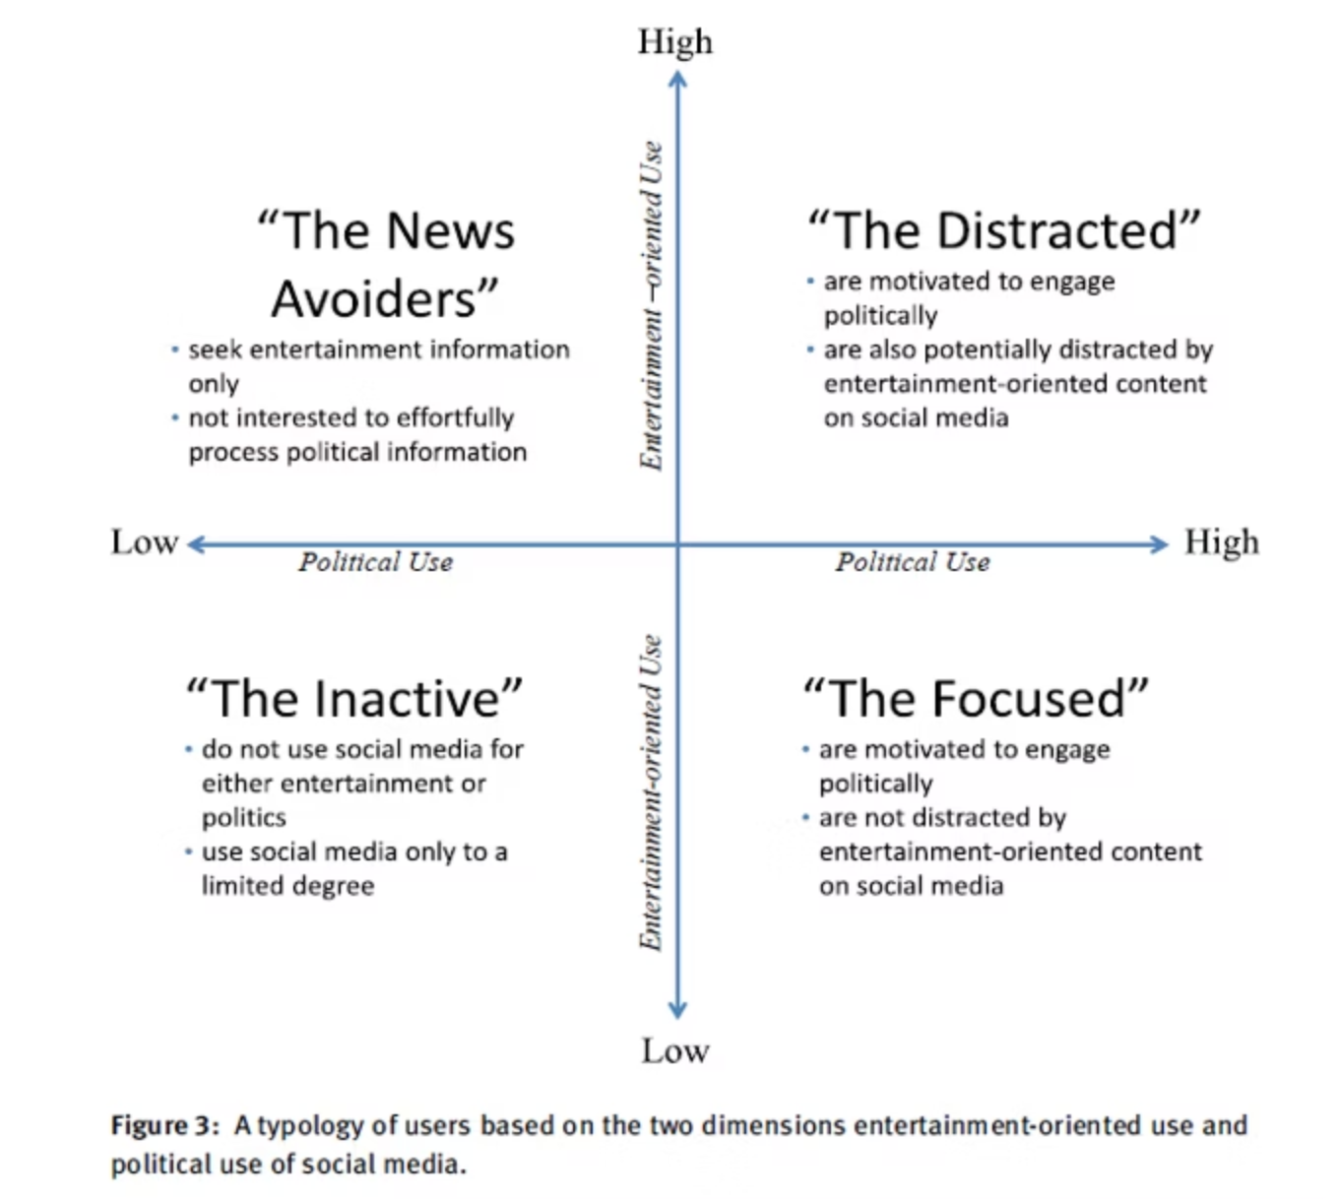



Problemi i flluskës së filtrimit
Hulumtimet e grupit ADMe në Vjenë nxjerrin në pah se shumica e të rinjve përdorin mediat sociale kryesisht për argëtim, ndërsa pak më pak angazhohen me përmbajtje politike.
Kurthet e algoritmit
Shumica e të rinjve bien viktimë e algoritmeve që krijojnë “flluska filtrimi,” duke i kufizuar ata tek informacione të ngushta, të përsëritura dhe shpesh të paragjykuara.
Mungesa e aftësive
Vetëm ata që zotërojnë aftësi për të analizuar në mënyrë kritike dhe për të kërkuar burime të ndryshme mund të shfrytëzojnë mediat sociale për të mësuar në mënyrë domethënëse.
Pasojat
Për të tjerët, këto platforma mund të çojnë në “ndalesë” intelektuale, duke forcuar pikëpamje të thjeshtuara dhe duke demotuar ndërgjegjësimin më të thellë politik.

Slide 10
Shembuj të shquar të aktivizmit rinor në media
1
2
Pranvera Arabe
Black Lives Matter
Aktivistët e rinj përdorën mediat sociale për të organizuar kryengritje në të gjithë Lindjen e Mesme, duke anashkaluar censurën shtetërore dhe duke mundësuar mobilizim masiv.
Aktivistët e rinj forcuan lëvizjen përmes hashtag-eve dhe transmetimeve të drejtpërdrejta të protestave, duke tërhequr vëmendjen globale mbi çështjet e brutalitetit policor.
3
4
Ndryshimet Klimatike
Lëvizja #MeToo
Greta Thunberg dhe të tjerë përdorën mediat sociale për të organizuar grevat globale për klimën dhe për të ushtruar presion mbi udhëheqësit botërorë për veprime të ndjeshme.
Kryesisht e nxitur nga aktivistët e rinj, kjo lëvizje përhapet shpejt përmes mediave sociale për të adresuar ngacmimet dhe sulmet seksuale në mbarë botën.

Slide 11

Konkluzioni: Analogjia e Mjetit
Mediat sociale janë si një mjet i fuqishëm që mund të jetë efektiv vetëm nëse përdoruesi di ta përdorë.
Shfrytëzimi i Plotë i Potencialit Kërkon
Mendim kritik mediatik
Angazhim aktiv me perspektiva të ndryshme
Për shumicën e të rinjve që nuk kanë “trajnim” ose përvojë të mjaftueshme, mediat sociale shpesh funksionojnë më shumë si një pengesë sesa si një mjet për fuqizimin politik.
Njohuri dhe ndërgjegjësim politik i avancuar
Njohuri dhe aftësi të kërkimit tradicional
Aftësia për të verifikuar informacionin

Slide 12
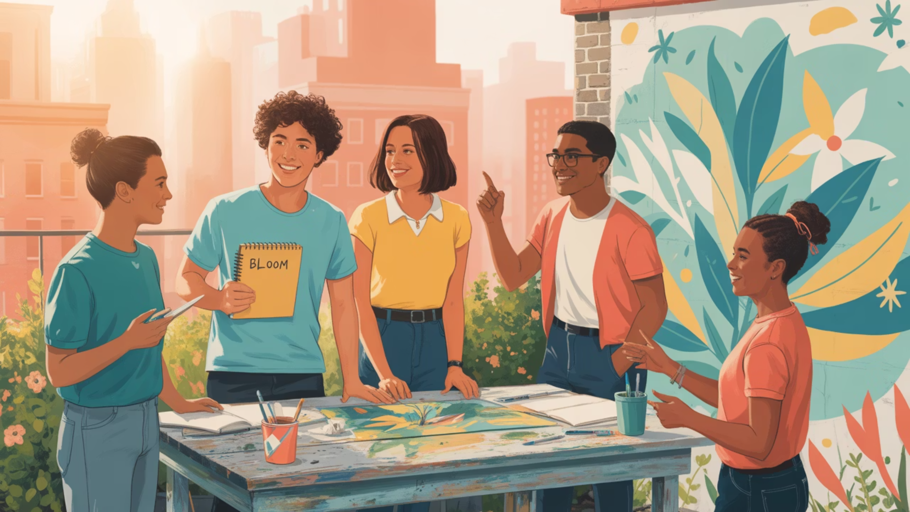
Faleminderit!
Pyetje?

